Slide 1
OER-enabled Pedagogy for teaching and learning in the digital age
Dr. Daniel Otto
Notes:
Main slide:
- There are 2 layered images. To select bottom image and replace it, click on image, select “Picture Format” in ribbon, then “Select(ion) Pane” in “Arrange” tab. Select picture in the column on the right (Picture 4), move or right click, then “Change Picture”

Slide 2
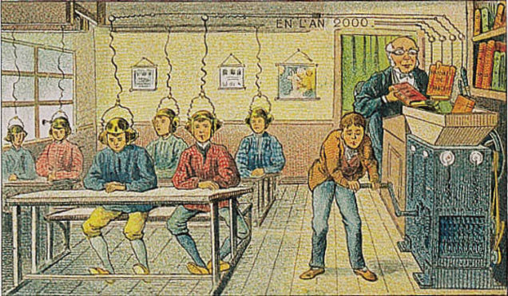
https://commons.wikimedia.org/wiki/File:France_in_XXI_Century._School.jpg
Notes:
Wie hat man sich früher die Zukunft des Lernens vorgestellt
Blick in die Geschichte
Bild von 1901/1910 aus Frankreich: Schule im 21. Jahrhundert

Slide 3
Kerres, Michael 2017: Education in and for a Digital World. Vortrag auf der Tagung Scientist in Residence 2017/2018 an der Universität Duisburg-Essen.
Transition phase
Digital age
Rethinking teaching content
Teaching and learning methods
Learning places
New actors
Institutions change
Change of roles
Technology-induced developments
Design options
Notes:
Lassen sie mich eine paar kurze Worte zur Digitalisieurng an sie richten.

Slide 4
UNESCO-Definition:
“learning, teaching and research materials in any format and medium that reside in the public domain or are under copyright that have been released under an open license, that permit no-cost access, reuse, re-purpose, adaptation and redistribution by others” (UNESCO 2019: 3 f.)
UNESCO. (2019). Draft Recommendation on Open Educational Resources. UNESCO. General Conference, 40th, 2019; UNESCO. https://unesdoc.unesco.org/ark:/48223/pf0000370936
Notes:
Idee des OER oder auch der freien Bildungsmaterialien. 2002 von den UNESO geboren
- Es handelt sich um Materialein jeglicher Art

Slide 5
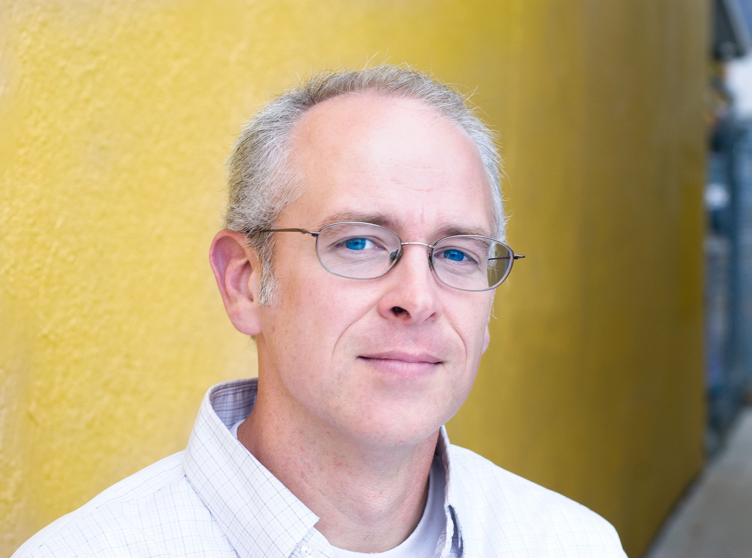
The 5 R´s of openness from David Wiley
retain
reuse
Increasing level of openness
revise
remix
redistribute
David Wiley
cc by Celine Morton URL: https://www.flickr.com/photos/davidwiley/15147776963/in/photostream/
Notes:
Es sprechen also einige Gründe für die Nutzung von OER
Kostenargument: Erstellen von Material für den einen Zweck in der Lehre oft nicht ausreichend (Siehe Fellows: jemand entwickelt etwas und kein anderer kann es nutzen)
Pädagogisches: Qualitätssteigerung, Reflektion über Didaktik. Möglichkeit der Überarbeitung: Fehler suchen, Material erweitern
Reputation in der Lehre durch Sichtbarkeit
Chief Academic Officer von Lumen Learning, Education Fellow bei Creative Commons und der Fakultät für Unterrichtspsychologie an der Brigham Young University, wo er zuvor als Associate Professor tätig war
Anderen die Chance geben, Material zu nutzen und zu überarbeiten! Hohe Anforderungen an die Lehrenden. Bereitschaft zum Teilen!

Slide 6
Creative-Commons licenses
https://open.ed.ac.uk/how-to-guides/choosing-a-creative-commons-licence-for-your-resource/
by University of Edinburgh, CC-BY
Notes:
Durch die Lizenzierung meines Materials kann ich bestimmte Rechte für deren Nutzung festlegen.
Gleichzeitig kann ich erkenne, wie ich Materialien nutzen kann
Sicherlich hat man im Rahme der Hochschule gewisse Freiheiten, aber auch hier gibt es Einschränken. Werden auch durch die Digitalisierung verschärft. Beispielsweise gab er früher einen Reader aus Papier im Coypshop. War auch Verstoß gegen Urheberrecht.
Aber letztendlich geht es um mehr als Urheberrecht, sondern auch um Formen des Lehrens und Lernens.

Slide 7
1
Notes:
- Dies ist eine vereinfachte Darstellung der Lizensierung. Hier können Sie anhand einer Zugfahrt einfach mal schauen, welche Form der Lizensierung für Sie in Frage käme?

Slide 8
Was does that all mean for teaching and learning?
Notes:
Hier sind wir jetzt bei der Frage nach dem Mehrwert!
Ok. Nach dieser kurzen Einführung in die OER-Lizenzen stellt sich dann die Frage: Was bedeuten OER dann eigentlich für meine Hochschullehre?
Erstmal ist sicherlich festzuhalten, dass, wie bereits der Name sagt, OER primär Ressourcen darstellen und kein pädagogisches Modell.

Slide 9
Legal certainty in the digital space
Notes:
Ein großer Vorteil ist sicherlich der rechtssichere Einsatz von Materialien.
Ich will hier nicht einschüchtern und sie damit überzeugen, dass wir grundsätzlich alle das Urheberrecht verletzen.
Aber sicherlich wirkt es für viele Lehr-/Lernsituationen erleichtert.
Beispiel meine Präsentation, für die ich nur Bilder mit offener Lizenz verwendet habe.

Slide 10
Added value for OER in teaching

Slide 11
Cheryl Hodgkinson-Williams & Sukaina Walji :Open research and open education: Examples from the ROER4D project, CC BY 4.0.

Slide 12
Open Educational Practices (OEP)
OEP as collaborative practices involving the creation, use and reuse of OER, and pedagogical practices that use participatory technologies and social networks for interaction, peer learning, knowledge building and learner empowerment.
Cronin, C., & MacLaren, I. (2018). Conceptualising OEP: A review of theoretical and empirical literature in Open Educational Practices. Open Praxis, 10(2), 127–143. https://doi.org/10.5944/openpraxis.10.2.825

Slide 13
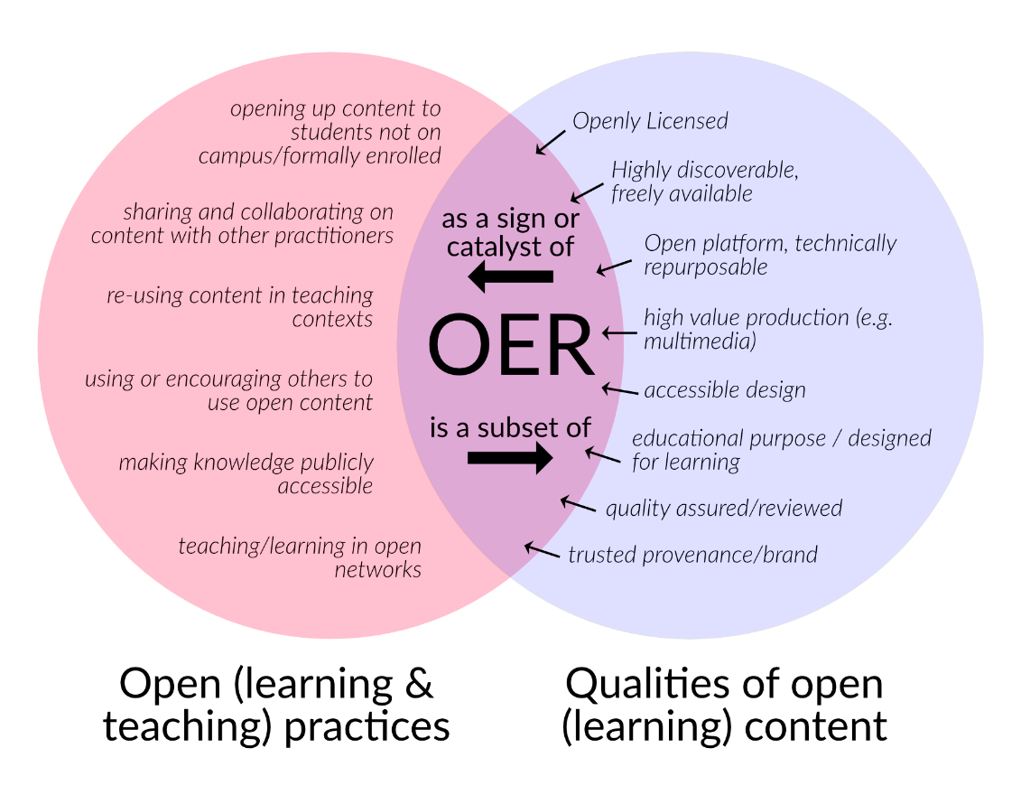
Open Educational Practices (OEP)
Tara McCoy: Foster Collaboration with Open Pedagogy

Slide 14
OER-enabled Pedagogy
Criteria Distinguishing Different Kinds of Assignments
 | Student creates an artifact | The artifact has value beyond supporting its creator's learning | The artifact is made public | The artifact is openly licensed
Disposable assignments | X
Authentic assignments | X | X
Constructionist assignments | X | X | X
Renewable assignments | X | X | X | X
Wiley, D., & Hilton III, J. L. (2018). Defining OER-Enabled Pedagogy. The International Review of Research in Open and Distributed Learning, 19(4). https://doi.org/10.19173/irrodl.v19i4.3601
Notes:
David Wiley has dubbed these assignments “disposable” because they “add no value to the world— after a student spends three hours creating it, a teacher spends 30 minutes grading it, and then the student throws it away.”
“renewable assignments” that add value to the world (in and/or outside of the course) after they are completed. What the students produce through their coursework can be useful to and usable by fellow students, the instructor, and others. Examples include:

Slide 15
Examples for OER-enabled Pedagogy
students write or edit articles for Wikipedia.
Students conduct a research project and present their findings at a conference or in a publication.
History students use primary sources to create historical research about their local area that proves useful to community groups.
Students create learning objects (including videos, PowerPoint slides and diagrams) to help others communicate course concepts.
Students on an open education course put together an Open Education Reader, a collection of readings and commentaries on open education. They published it as a free, open online book that anyone with internet access can use.
Bob Casper: Are Your Assignments Renewable or Disposable? http://creativecommons.org/licenses/by/4.0/
Notes:
David Wiley has dubbed these assignments “disposable” because they “add no value to the world— after a student spends three hours creating it, a teacher spends 30 minutes grading it, and then the student throws it away.”
“renewable assignments” that add value to the world (in and/or outside of the course) after they are completed. What the students produce through their coursework can be useful to and usable by fellow students, the instructor, and others. Examples include:

Slide 16
Open Textbooks
Using Open Textbooks to Transform Student Learning Published by Caren Johnston, CC-BY-4.0

Slide 17
How do we achieve (more) OER?
Higher Education
Lecturers
Strategy development
Strengthening the reputation of open teaching
Funding incentives (third-party funding, research semesters)
Support (legal and sharing of material)
Further training offers
OER repositories
Raising awareness for OER
Openly license your own teaching materials.
Consider OER when creating materials.
Share and disseminate material/teaching content
Notes:
Beispiel von OER Policy
Universität Paussau
Universität Graz

Slide 18
Thank you for your attention!

